Slide 1


ФГАОУ ВО "Национальный исследовательский Нижегородский государственный университет им. Н.И. Лобачевского» Всероссийская научно-практическая конференция «Актуальные проблемы современной педагогической науки: взгляд молодых исследователей» Доклад на тему: «К вопросу об управлении формированием духовных ценностей у современных подростков»
Подготовила:
Карабанова Екатерина Сергеевна,
учитель технологии
МБОУ СШ2 им. А.С. Пушкина
Научный руководитель:
Юденкова Ирина Викторовна
К.П.Н., доцент

Slide 2

Понятие духовно-нравственного воспитания
Федеральный государственный образовательный стандарт :
Духовно-нравственное воспитание личности гражданина России — педагогически организованный процесс усвоения и принятия обучающимся базовых национальных ценностей, имеющих иерархическую структуру и сложную организацию. Носителями этих ценностей являются многонациональный на род Российской Федерации, государство, семья, культурно-территориальные сообщества, традиционные российские религиозные объединения (христианские, прежде всего в форме русского православия, исламские, иудаистские, буддистские), мировое сообщество.

Slide 3
Андрей Николаевич Агеев под духовно-нравственным воспитанием понимает содействие духовно-нравственному становлению ребёнка, подростка, молодого человека; формирование у него системы фундаментальных гуманитарных ценностей, которые ориентированы на приоритет прав и обязанностей человека; межкультурный диалог; активное участие детей и молодёжи в общественной жизни; готовность к самостоятельному выбору пути своего развития и ответственности за него

Slide 4


В начальной школе ведется систематическая работа по формированию духовных ценностей у детей младшего школьного возраста. Не последнюю роль в развитие нравственности ребенка играет введение курса «Основы религиозных культур и светской этики» (ОРКСЭ). Данный курс направлен на воспитание гармоничной, толерантной, милосердной, духовно богатой личности.

Slide 5


Рассматривая проблему управления духовно-нравственным воспитанием подростков не следует забывать о том, что этот возраст «богат драматическими переживаниями, трудностями и кризисами. В этот период складываются, оформляются устойчивые формы поведения, черты характера, способы эмоционального реагирования, это пора достижений, стремительного наращивания знаний, умений, становление «Я», обретение новой социальной позиции. В этом возрасте увеличивается внимание к себе, к своим физическим особенностям, обостряется реакция на мнение окружающих»

Slide 6
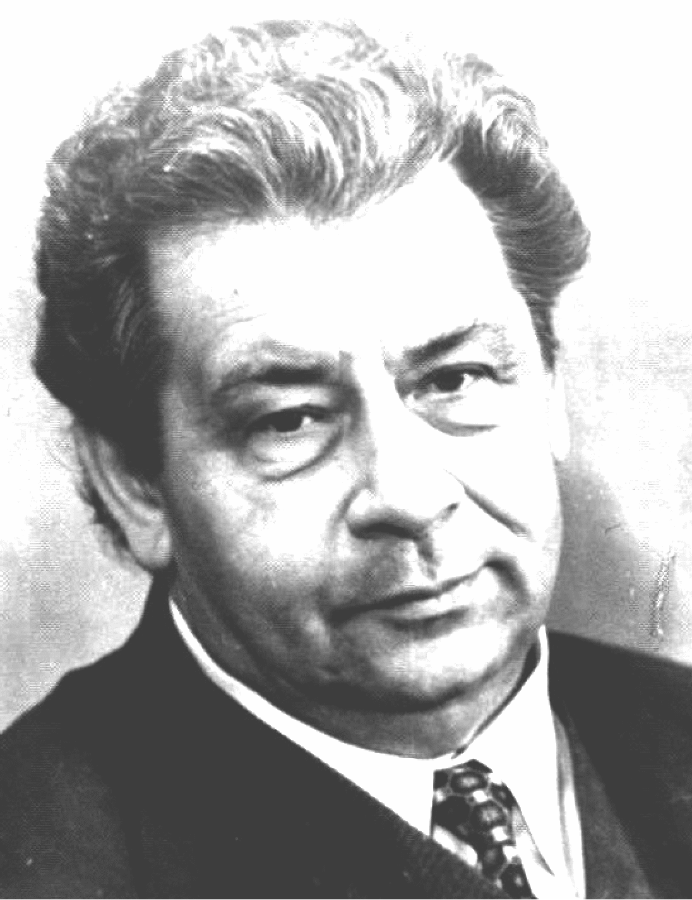
Управление в образовании
В словаре российского учёного Александра Михайловича Новикова дано следующее определение. Управление – это элемент, функция организованных систем различной природы: биологических, социальных, технических, которая обеспечивает сохранение их определенной структуры, поддержание режима деятельности, реализацию программы и цели деятельности

Slide 7
Функции менеджмента
Информационно-аналитическая функция
Педагогический анализ
Мотивационно-целевая функция
Планово-прогностическая функция
Организационно-исполнительская функция
Контрольно-диагностическая функция
Регулятивно-коррекционная функция

Slide 8
Таким образом, процесс духовно-нравственного воспитания у современных подростков, как и любой образовательный процесс, требует выполнения всех функций управления для успешного достижения поставленных целей.

Slide 9
Спасибо за внимание!

